Slide 1


TRƯỜNG THCS LONG BIÊN
BÀI GIẢNG TRỰC TUYẾN
MÔN: GDCD 8
Tiết 4
BÀI 7: PHÒNG – CHỐNG
BẠO LỰC GIA ĐÌNH
GV: Nguyễn Thị Bích Thuận

Slide 2

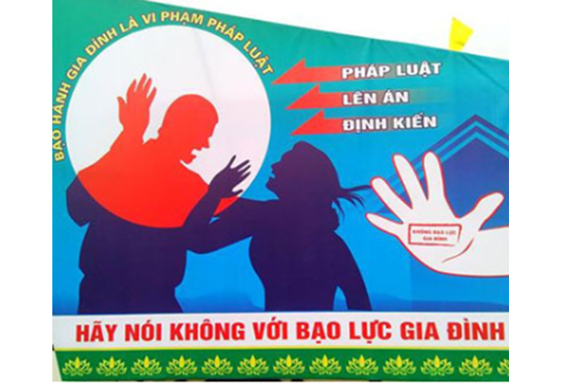
TRÁCH NHIỆM CÁ NHÂN
Cần phê phán, đấu tranh chống những hành vi bạo lực trong gia đình và cộng đồng.

Slide 3
TRÁCH NHIỆM CỦA HỌC SINH
1
2
3
Nhận thức đúng đắn về BLGĐ
Phê phán mọi biểu hiện của BLGĐ
Tích cực chủ động trong việc phòng chống BLGĐ

Slide 4

Trình bày thiết kế poster phòng chống bạo lực gia đình

Slide 5
Thank you

